Slide 1

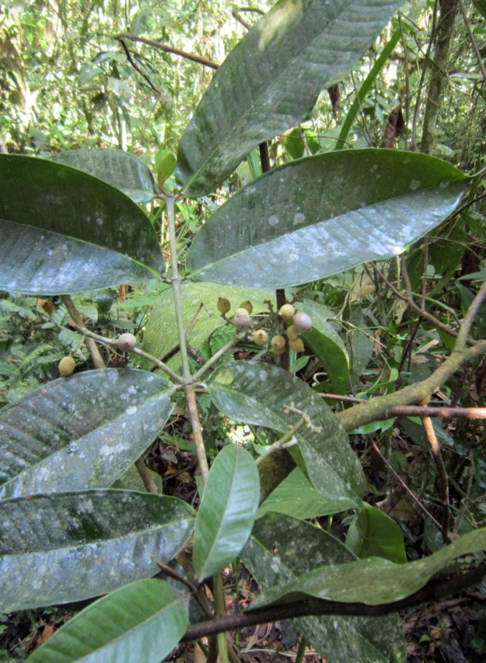
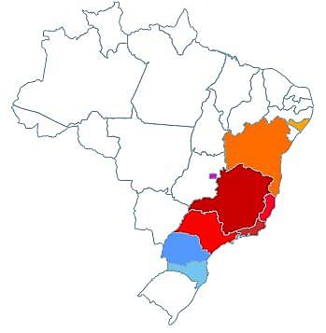
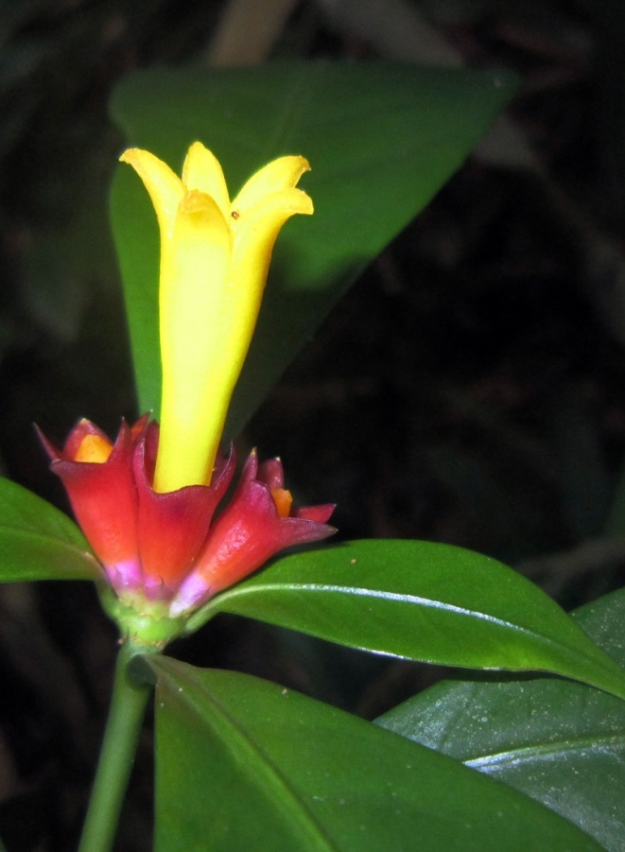
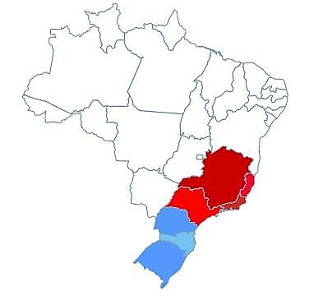
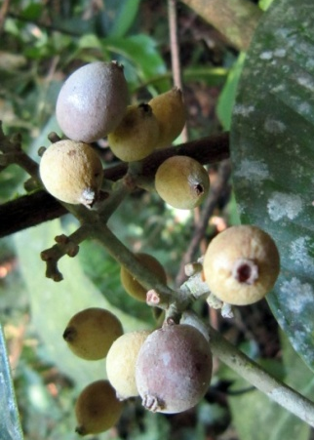
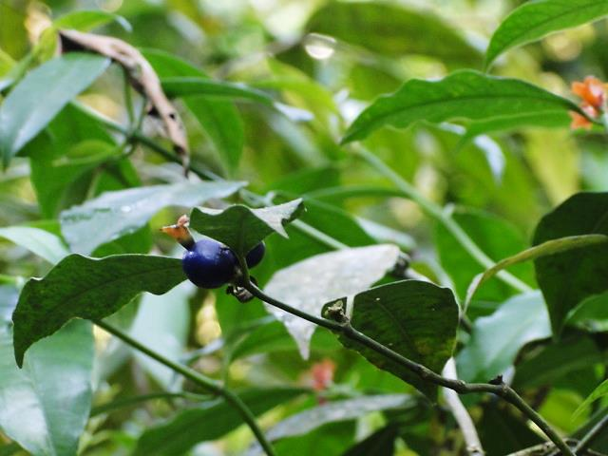
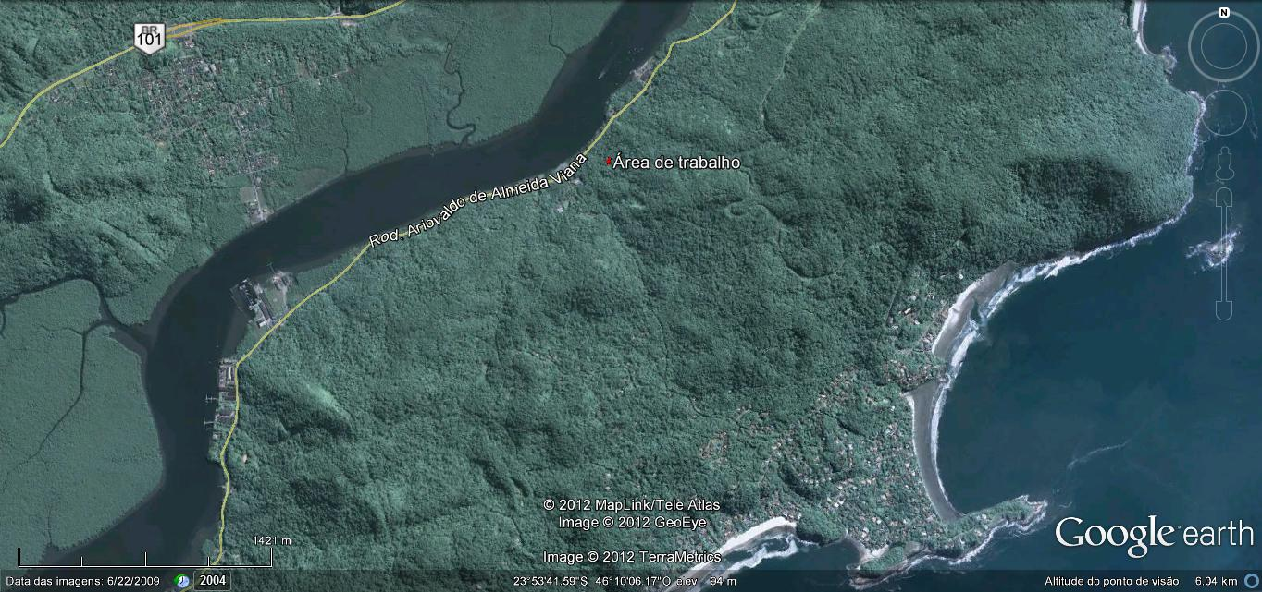
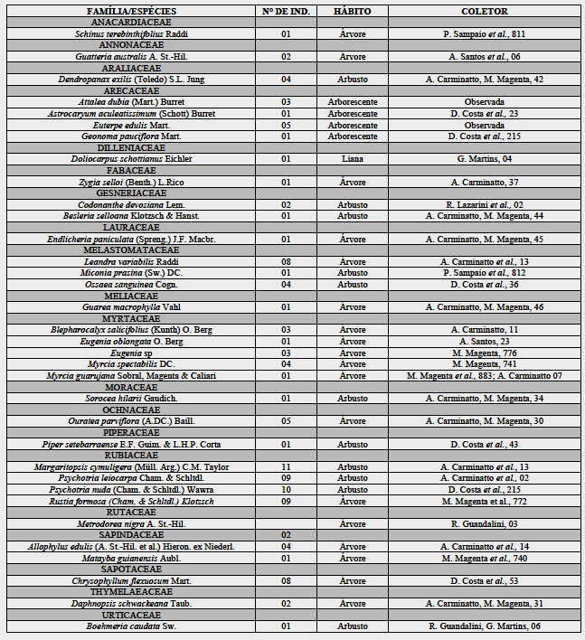
Titulo do Trabalhoxxxxxxxxxxxxxxxxxxxxxxxxxxxxxxxxxxxx
xxxxxxxxxxxxxxxxxxxxxxxxxxxxxxxxxxxxxx
Nome completo dos Autores.¹; Xxxxxxxx Yxxxxxxxx Gxxxxx. ²
¹ Universidade Sxxxxxxxx - Xxxxxxxx xxxxxx Xxxxxa - Santos, SP
² Universidade Xxxxxxxx - Xxxxxxxx xxxxxx Xxxxxa - Sxxxxxx, XV
¹Email: ixxxxxxxx@hotmail.com
INSERIR AQUI O LOGOTIPO DA
SUA INSTITUIÇÃO
Introdução
Apesar do xxxxxx ser um e xxxxxx ema de grande diversidade, existem xxxxxx trabalhos xxxxxx s a ele, geralmente enfatizando aspectos da vegetação arbórea, que apresenta maior riqueza em espécies [4].
Embora alguns autores [1,2,5] ser um e xxxxxx ema de grande diversidade, existem xxxxxx estrato inferior na ser um e xxxxxx ema de grande diversidade, existem xxxxxx os estudos usualmente não ser um e xxxxxx ema de grande diversidade, existem xxxxxx .
As ser um e xxxxxx ema de grande diversidade, existem xxxxxx de espécies foram Myrtaceae (5), Rubiaceae (4) e Melastomataceae (3). A maioria (79%) possui ser um e xxxxxx ema de grande diversidade, existem xxxxxx e uma é liana.
A família com maior número de indivíduos foi Rubiaceae (40).
Uma família, ser um e xxxxxx ema de grande diversidade, existem xxxxxx por uma única espécie (Boehmeria caudata).
A figura 2 mostra ser um e xxxxxx ema de grande diversidade, existem xxxxxx.
Objetivos
Diante da ser um e xxxxxx ema de grande diversidade, existem xxxxxx da floresta Ombrófila Densa da Mata Atlântica, este ser um e xxxxxx ema de grande diversidade, existem xxxxxx encontradas nesse ambiente, em um fragmento de floresta localizado na Serra do Guararu (Guarujá-SP), ser um e xxxxxx ema de grande diversidade, existem xxxxxx quanto ao hábito.
Material e métodos
B
E
Foi selecionada ser um e xxxxxx ema de grande diversidade, existem xxxxxx médio de regeneração (Figura 1), onde foram marcadas nove parcelas de 20 x 10 ser um e xxxxxx ema de grande diversidade, existem xxxxxx à altura do peito (PAP) acima de 10 cm foram.
O material coletado foi prensado, através de bibliografia específica, ser um e xxxxxx ema de grande diversidade, existem xxxxxx , e posteriormente depositado no ser um e xxxxxx ema de grande diversidade, existem xxxxxx Cecília (HUSC).
A
C
D
F
Fig. 2. Representantes xxxxxxxmais importantes. A-C. Myrtaceae (Myrcia spectabilis). A. Ramo com frutos; B. Dxxxxxxxx; C. Frutos. E-F. Rubiaceae (Psychotria nuda). A. Flor; B. Disxxxx; C. Fruto.
Discussão
Estes dados corroboram os resultados de outros autores [6] ser um e xxxxxx ema de grande diversidade, existem xxxxxx de espécies no sub-bosque em Floresta Atlântica, principalmente com os gêneros Psidium, Psychotria e Miconia, respectivamente. A ser um e xxxxxx ema de grande divxxxxxxxxxxxxxxxxxxxxxersidade, existem xxxxxx s [3,4].
A importância ser um e xxxxxx ema de grande diversidade, existem xxxxxx , pode ser reforçada pela ser um e xxxxxx ema de grande diversidade, existem xxxxxx de Myrtaceae para a ciência, ser um e xxxxxx ema de grande diversidade, existem xxxxxx como Myrcia guarujana Sobral, Magenta & Caliari [6].
O grande número de indivíduos de Rubiaceae se justifica ser um e xxxxxx ema de grande diversidade, existem xxxxxx cursos d´água na ser um e xxxxxx ema de grande diversidade, existem xxxxxx estudada [7].
Fig. 1. Localização da ser um e xxxxxx ema de grande diversidade, existem xxxxxx ), no loteamento Iporanga (linha laranja) ser um e xxxxxx ema de grande diversidade, existem xxxxxx , Guarujá-SP (Fonte: Google Earth).
Resultados
Conclusões
Foram ser um e xxxxxx ema de, existem xxxxxx s 133 indivíduos, ser um e xxxxxx ema de grande diversidade, existem xxxxxx , e xxxxxx, existem xxxxxx a 20 famílias botânicas (tabela 1).
A comparação entre os resultados encontrados e os dados de outros autores, apontou ser um e xxxxxx ema de grande diversidade, existem xxxxxx xxxxxxxxxxxxxxxx. Densa, representada principalmente por indivíduos pertencentes à família Myrtaceae.
As ser um e xxxxxx ema de grande diversidade, existem xxxxxx no alto número de indivíduos de Rubiaceae existente no local.
Tabela 1. Espécies lenhosas de sub-bosque e hábitos encontrados num fragmento de Mata Atlântica na Serra do Guararu, Guarujá, SP.
Referências
1. Andreata, RHP; Gomes, M. & Baumgratz, JFA (1997). P ser um e xxxxxx ema de grande diversidade, existem xxxxxx terrestres da Reserva Ecológica de Macaé de Cima. In: Lima, HC, ser um e xxxxxx ema de grande diversidade, existem xxxxxx de Cima: Diversidade florística e conservação em Mata Atlântica. Rio de Janeiro, Brasil: Instituto de Pesquisas Jardim Botânico do Rio p.65-73.
2. Bernacci, LC (1992). Estudo ser um e xxxxxx ema de grande diversidade, existem xxxxxx no município de Campinas, com ênfase nos componentes herbáceo e arbustivo. Dissertação de Mestrado, Universidade Campinas, Brasil. 147 p.
3. Klein, RM (2009). Aspectos dinâmicos da vegetação do sul do Brasil. Sellowia 36 (36): 5-54.
4 Kozera, C (2001). Composição ser um e xxxxxx ema de grande diversidade, existem xxxxxx do estrato herbáceo-subarbustivo em duas áreas de floresta ombrófila densa, Paraná, Brasil. Tese de Doutorado, Universidade Estadual de Campinas, Brasil, 175p.
5. Souza, ACR; Almeida Jr, EB; Zickel, CS (2009). Riqueza de espécies de sub-bosque em um ser um e xxxxxx ema de grande diversidade, existem xxxxxx , Brasil. Revista Biotemas 22 (3): 57-66.
6. Sobral, M; Caliari, CP.; Gressler, E; Mazine, FF; Magenta, M; Viana, PL. (2016). Seven new southeastern Brazilian species of Myrcia (Myrtaceae). Phytotaxa 247: 27 - 44.
7. Tabarelli, M; Mantovani, W (1997). Colonização ser um e xxxxxx ema de grande diversidade, existem xxxxxx na floresta atlântica no sudeste do Brasil. Revista Brasileira de Botânica, 20 (1): 57-66.

